Slide 1
11 июня 1892 г. – вышло новое городское положение (официально закрепляло практику вмешательства властей в дела городского самоуправления, городские головы и члены управ объявлялись состоящими на государственной службе).
1893 г. – вышел закон об ограничении земельных переделов, затем – закон о неотчуждаемости земельных переделов.
1893 г. - принят закон, ограничивающий возможность выхода крестьян из общины. Другой закон сузил права общины на переделы земли и закреплял наделы за крестьянами. Принят закон, запрещавший продавать общинные земли.
1893 г. – введена казённая винная монополия.
Стремление Александра III упрочить величие Российской империи было немыслимо без создания мощной экономики. При нём правительство предпринимало энергичные усилия, направленные на развитие отечественной промышленности и капиталистических начал в организации производства. Император, мало смыслящий в вопросах экономики, назначал на ключевые экономические должности профессионалов своего дела – Н.Х. Бунге, И.А. Вышнеградского, С.Ю. Витте. Это были смелые реформаторы, считавшие необходимым «решительным образом вступить на путь покровительственной политики отечественной промышленности», совершенствования сбора налогов, развития железнодорожного строительства. Итогом их политики был быстрый рост промышленности, особенно тяжёлой, переход к золотому денежному обращению. Из аграрной державы Россия превращалась в аграрно-индустриальную.
Сельское хозяйство, которое оставалось основой экономики, также активно развивалось. Однако оно сохраняло полуфеодальные основы – помещичье землевладение и крестьянскую общину, что сдерживало его рост.

Slide 2
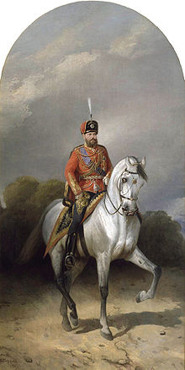
ВНЕШНЯЯ ПОЛИТИКА
1881 г. – в Петербурге между Россией и Китаем заключён договор об Илийском крае.
1883 г. – Г.В. Плеханов организовал в Женеве марксистскую группу «Освобождение труда».
1885 г. – Англия и Россия подписали соглашение о русско-афганской границе.
1887 г. – между Германией и Россией заключён договор о нейтралитете («договор перестраховки»).
1892 г. – подписана франко-русская военная конвенция.
1891 – 1893 гг. – был оформлен франко-русский союз (Создание под главенством Германии агрессивного блока привело к тому, что в этих годах и заключили союз Франция и Россия. В результате этот союз превратился в Тройственное согласие (Антанту). Этот союз сыграл важную роль в международных делах в начале ХХ в. не только России, но и всей планеты).

Slide 3
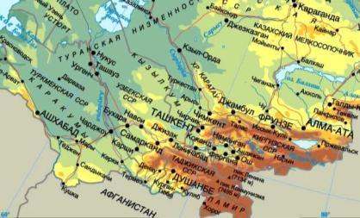
Внешняя политика России при Александре III в основном направлялась самим царем и отличалась прагматизмом, стремлением уберечь страну от втягивания в международные конфликты.
Главным содержанием этой политики был поворот от традиционного сотрудничества с Германией к союзу с Францией (заключен в 1891-93 гг).
В 1880-90-е годы Россия практически не вела войн (кроме завершившегося взятием Кушки в 1885 г. завоевания Средней Азии), именно поэтому царя называли «миротворцем».
Установление границ с Афганистаном.

Slide 4
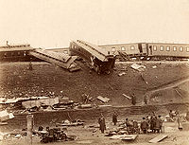
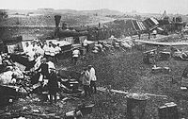
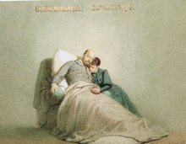
БОЛЕЗНЬ И СМЕРТЬ АЛЕКСАНДРА III
17 октября 1888 года царский поезд, идущий с юга, потерпел крушение у станции Борки, в 50 километрах от Харькова. Семь вагонов оказались разбитыми; были жертвы среди прислуги, но царская семья, находившаяся в вагоне-столовой, осталась цела. При крушении обвалилась крыша вагона; Александр, как говорили, удерживал её на своих плечах до тех пор, пока не прибыла помощь.
Однако вскоре после этого происшествия император стал жаловаться на боли в пояснице. Профессор Трубе, осмотревший Александра, пришёл к выводу, что страшное сотрясение при падении положило начало болезни почек. Болезнь неуклонно развивалась. Государь все чаще чувствовал себя нездоровым.
21 сентября 1894 года императорская семья приезжает в Ливадийский дворец (Крым). Здесь могучий богатырь, которому менее 50 лет, угасает за месяц. Великан и здоровяк Александр III страшно похудел, измученный болезнью. Ему почти ничего нельзя есть, он уже не может ни ходить, ни лежать и почти не может уснуть.
20 октября 1894 года, в 2 часа 15 минут пополудни, сидя в кресле, Александр III скончался.

Slide 5
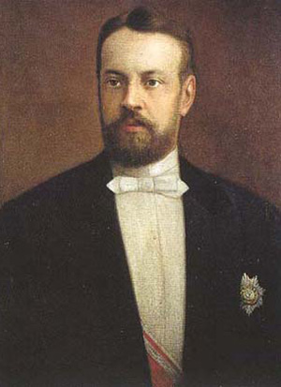
АЛЕКСАНДР III ГЛАЗАМИ СОВРЕМЕННИКОВ
«Александр III имел стальную волю и характер, он был человек своего слова, царски благородный и с царски возвышенными помыслами. У него не было ни личного самолюбия, ни личного тщеславия, его «Я» было неразрывно связано с благами России так, как он их понимал. Будучи обыкновенного ума и образования, он был мужественен и не на словах и театрально, а попросту».
Министр финансов Витте

Slide 6
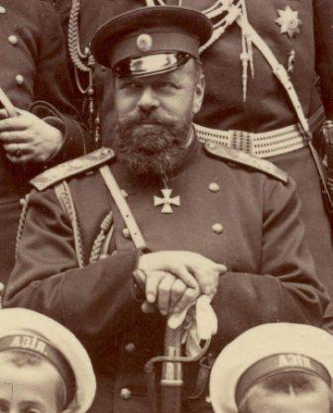
ИТОГИ ЦАРСТВОВАНИЯ
Для хозяйственной жизни России в годы правления Александра III характерен экономический рост, что было связано с политикой усиленного покровительства промышленности. Возросли доходы государственного казначейства.

Slide 7
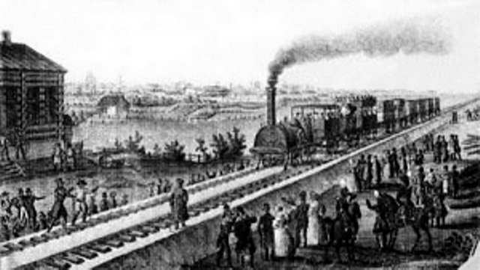
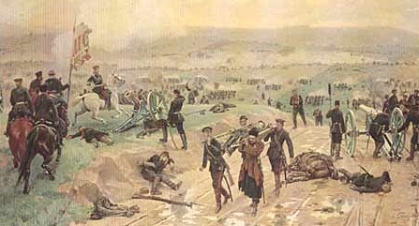
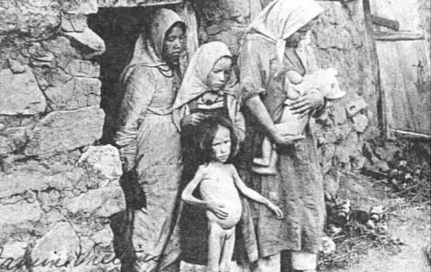
Правительство поощряло рост крупной индустрии, достигшей заметных успехов (продукция металлургии в 1886-92 удвоилась, сеть железных дорог в 1881-92 выросла на 47%).
Однако бурное развитие промышленности вступило в противоречие с архаичными социально-политическими формами, отсталостью сельского хозяйства, крестьянской общиной, малоземельем, что во многом подготовило почву для социальных и экономических кризисов (голод и эпидемия холеры в 1891-92 гг).

Slide 8
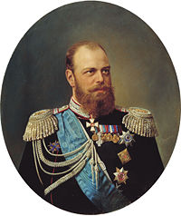
Заслуги Александра III во внешней политике были отмечены Францией, которая назвала главный мост через р. Сену в Париже в честь Александра III (Мост Александра III, соединяющий Большой Дворец и Музей Армии). Но и Германия, с которой при нём уже не было столь теплых отношений, как при его предшественниках, высоко его оценивала. Как говорил император Германии Вильгельм II после его смерти, «Вот это, действительно, был самодержавный Император»

Slide 9
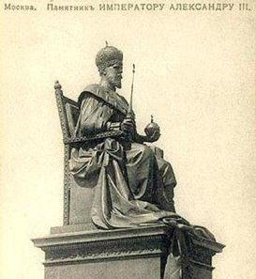
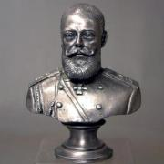
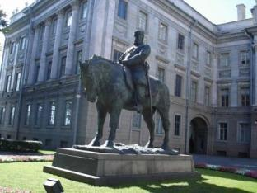
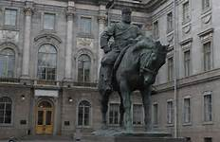
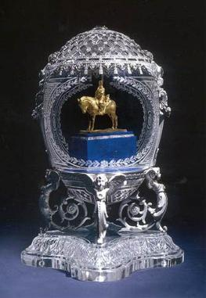
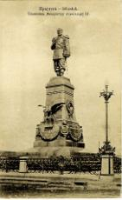
ЧЕРЕЗ ВЕКА…
Литература
История России, ХIХ век/ А.А. Данилов, Л.Г. Косулина: уч. для 8 кл.
Расцвет и падение Дома Романовых/ А.П. Торопцев
http://ru.wikipedia.org/wiki/%D0%90%D0%BB%D0%B5%D0%BA%D1%81%D0%B0%D0%BD%D0%B4%D1%80_III
Составитель:
студентка заочного отделения
группа Н-ZНО131
Рязанова Светлана Андреевна

